Slide 1
string

Slide 2
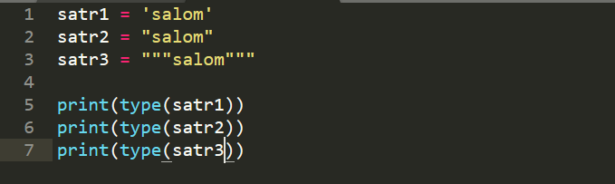
Satrlar – belgilarni yakka yoki qoʻshtirnoqlarning ichiga yozish orqali yaratiladi. Python dasturlash tilida hatto uchtalik yakka/qoʻshtirnoqlar ishlatilishi ham mumkin lekin odatda hujjat satrlarini yoki koʻp abzasli satrlarni koʻrsatish uchun ishlatiladi:
len() – funksiyasi satr uzunligini qaytaruvchi funksiya hisoblanadi
len(“salom”) = 5

Slide 3
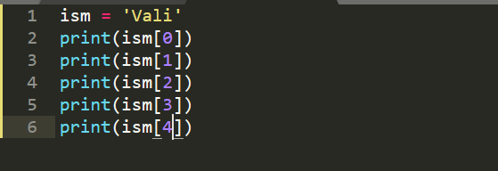
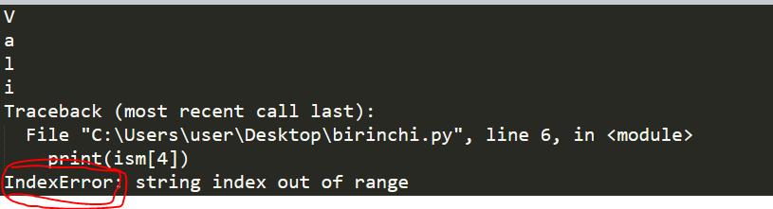
Satrlarning individual belgilariga indekslash, belgilar qatoriga kesib olish usuli yordamida kirish mumkin. Indeks 0 dan boshlanadi. Indekslar oraligʻida mavjud boʻlmagan belgiga kirish IndexError xatoligini keltirib chiqaradi. Indeks butun son boʻlishi kerak. Kasr son yoki boshqa turdagi qiymatlardan foydalanolmaymiz. Shuningdek manfiy indekslashni satrlarda ham qoʻllashimiz mumkin:

Slide 4
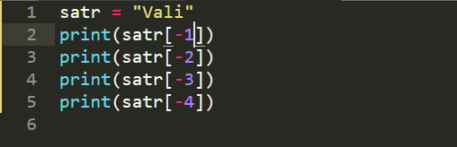
Manfiy index

Slide 5
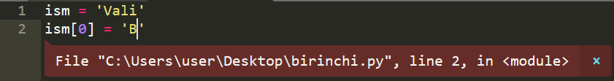
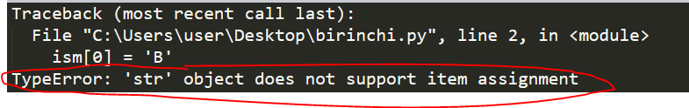
QANDAY QILIB SATRNI OʻCHIRISH VA OʻZGARTIRISH MUMKIN ?
Satrlar oʻzgarmas. Yaʼni satr elementlari ular belgilangandan keyin oʻzgarmaydi.

Slide 6
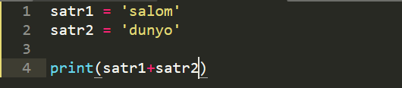

SATRLAR USTIDA BAJARILADIGAN AMALLAR
1. Ikki yoki undan ortiq satrlarni birlashtirish.
Ikki yoki undan ortiq satrlarni bitta satrga jipslashtirish – birlashtirish deyiladi. Bu amal Python dasturlash tilida + operatori yordamida amalga oshiriladi.
2. * operatori koʻrsatilgan miqdorda satrni takrorlash uchun ishlatiladi

Slide 7
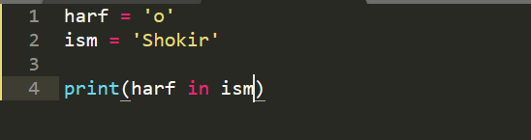
Satrga mansublik tekshiruvi
Satrda biror harfni mavjudligini tekshirish uchun in kalit soʻzidan foydalaniladi.
Natija nima chiqadi?

Slide 8
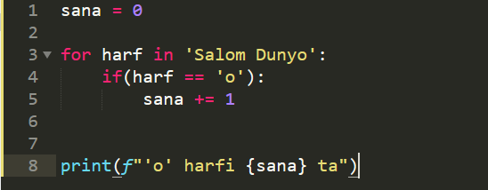
Satr boʻ yicha iteratsiya qilish
3. Satr boʻyicha iteratsiya qilish uchun for siklidan foydalanishingiz mumkin.

Slide 9
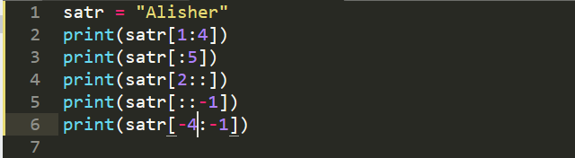
Satrdan ajratib olish

Slide 10
Misollar
1. kiritilgan satrni teskari tartibda ekranga chiqaring
2. satrning birinchi va oxirgi beldilarini chiqaring
3. Ismingizni kiriting va 2-harfini ‘o’ harfiga o’zgartiring
4. Sikldan foydalanmay 5 marta ismingizni ekranga chiqaring
5. tumaningizning nomini kiriting va o’rtadagi 3ta harfni ekranga chiqaring
6. Ism va familyangizni bitta satrga kiriting va uning ichida ‘o’ harfi necha marta qatnashganini ekranga chiqaring

Slide 11
asosiy string funksiyalari
1. upper() 9. index() 17. isupper()
2. lower() 10. title() 18. islower()
3.replace() 11. capitalize()
4. strip() 12. count()
5. lstrip() 13. split()
6. rstrip() 14. isdigit()
7. startswith() 15. isalnum()
8. endswith() 16. isalpha()

Slide 12
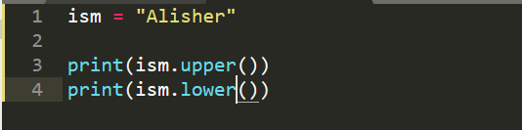
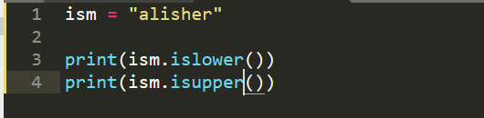
upper() , lower() - amal islower() , isupper() - bool

Slide 13
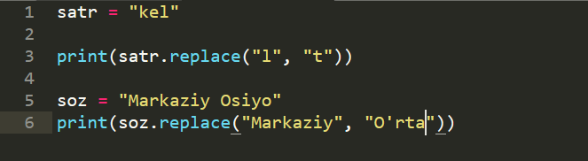
replace()

Slide 14
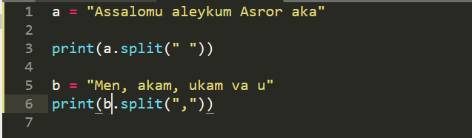
split()
split() – funksiyasi satrni ko’rsatilgan belgi bo’yicha qismlarga ajratib beradi.

Slide 15

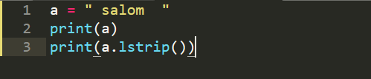
strip(), lstrip(), rstrip()
strip() - Satrning boshi va oxiridan probellarni olib tashlash uchun
lstrip() – boshidag , rstrip() – oxiridagi probellarni olib tashlaydi

Slide 16
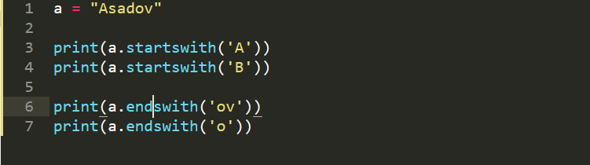
startswith(), endswith() - bool
Berilgan satrni kerakli shablon bilan boshlanishi yoki tugashini tekshiradi

Slide 17

index()

Slide 18
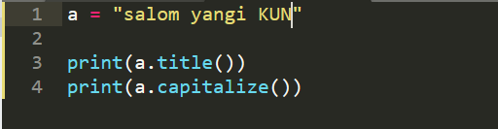
title(), capitalize()
capitalize() – satrning birinchi belgisini katta harfga qolganlarini kichik harfga o’tkazadi.
title() – har bir so’zning birinchi belgisini katta harfga qolganlarini kichik harfga o’tkazadi.

Slide 19
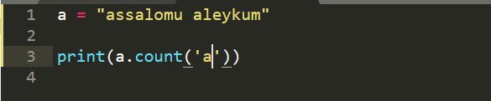
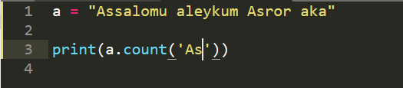
count()

Slide 20
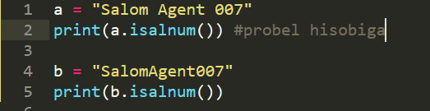
isalnum(), isdigit(), isalpha()
isalnum() – satr harf yoki raqamlardan iborat ekanligini tekshiradi
isalpha() – satr faqat harflardan iborat ekanligini tekshiradi
isdigit() – satrda raqamlar ishtirok etganini tekshiradi

Slide 21
1. Berilgan satrdan so’ralgan harfning qancha takrorlanganligini aniqlovchi dastur tuzing?
Kiruvchi ma’lumot: “Toshkent axborot texnologiyalari universiteti”
Qidirilayotgan harfni kiriting: ‘o’ . Chiquvchi ma’lumot: “o” harfi satrda 5 ta joyda qatnashgan
2. Berilgan satrda nechta katta harf borligini aniqlovchi dastur tuzing?
3. berilgan so’zdagi katta va kichik harflarning foizini aniqlang
4. palindrom so’zlikka tekshiring
5. Satrdagi raqamlar sonini aniqlovchi dastur tuzing
6. satrdagi barcha harflarni kichigiga almashtiring
7. berilgan satrdagi tinish belgilarini sonini aniqlovchi dastur tuzing
8. Berilgan satrdagi barcha katta, kichik harflar, raqamlar va simvollarning sonini chiqaruvchi dastur tuzing.
9. Berilgan satrda ‘ol’ so’zi nechchi marta qatnashganini aniqlovchi dastur tuzing:
“Asalari bolini olib qaytab ishlab olish kerak”
10. Agar foydalanuvchi kiritgan satr uzunligi 5 dan uzun bo’lsa satr to’liqligicha katta harfga o’tsin, aks holda to’liqligicha kichik harfga o’tsin.

